Slide 1
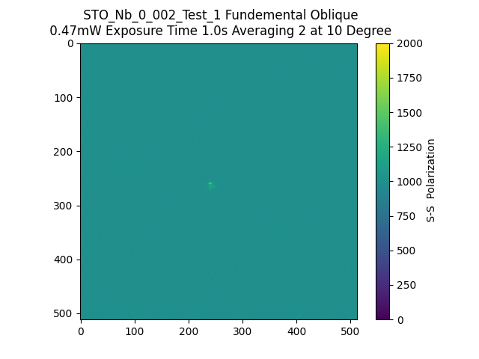
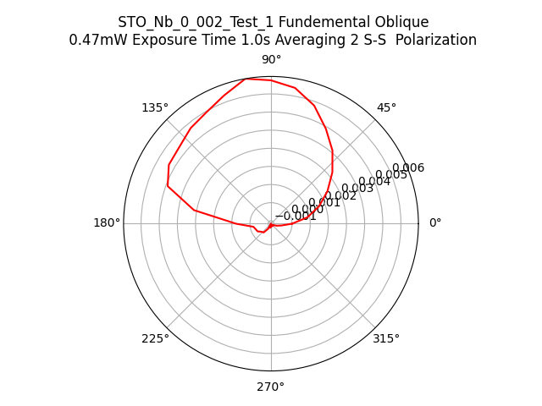
182224_STO_Nb_0_002_Test_1_Fundemental_Oblique_SS

